Slide 1

Создание игры на Pygame
Голубев Михаил

Slide 2
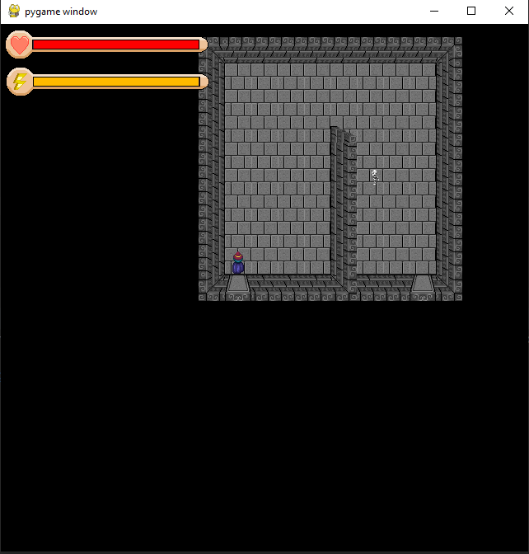
Описание
Rogue-like подобная игра 2-х мерная вид сверху

Slide 3

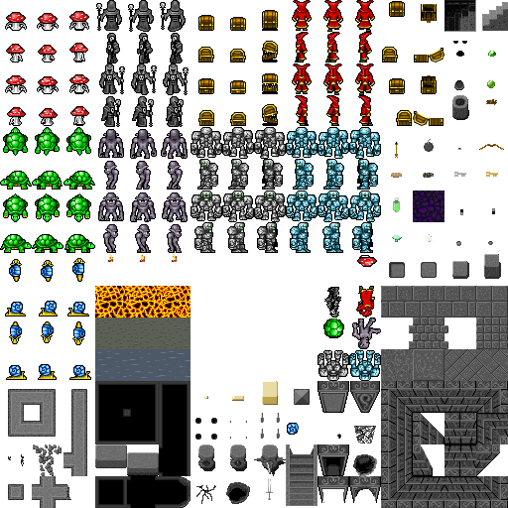
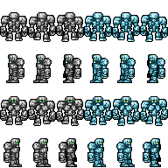
Враги

Slide 4
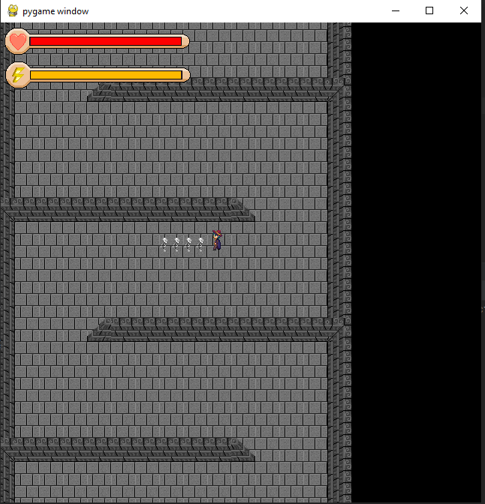

Главный герой и карта

Slide 5
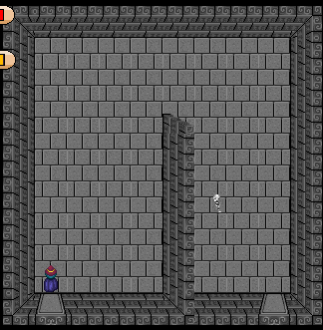
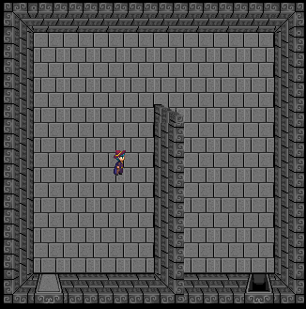
Начало и конец уровня

Slide 6
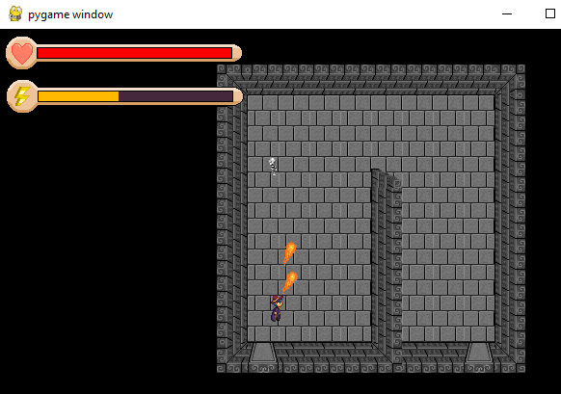
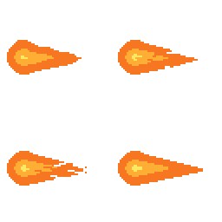
Заклинания

Slide 7

Пользовательский интерфейс

Slide 8


Технологии
PyGame
Pytmx
time
sys
os
Tiled

Slide 9
Готов ответить на ваши вопросы

